Slide 1
důkazní břemeno v civilním řízení soudním
Petr Lavický

Slide 2
Základní pojmy
Část I.

Slide 3
a) Stav non liquet a pravidla důkazního břemena

Slide 4
Výsledek dokazování
Skutkové tvrzení může být v řízení
Prokázáno
Vyvráceno
Neobjasněno – non liquet
Kdy lze skutkové tvrzení považovat za prokázané? Míra důkazu

Slide 5
Míra důkazu a hodnocení důkazů
Míra důkazu
Hodnocení důkazů
Obecné a Abstraktní právní pravidlo určující, kdy lze skutkové tvrzení považovat za prokázané (kdy je důkaz podán)
Její stanovení není věcí volné úvahy soudce
Právní otázka
Posouzení, zda v konkrétní věci bylo ohledně určitého skutkového tvrzení obecně a abstraktně stanovené míry důkazu dosaženo
Zásada volného hodnocení důkazů
Skutková otázka

Slide 6
Subjektivní teorie míry důkazu
Jsou založeny na osobním stanovisku soudce
K úspěšnému podání důkazu je nezbytné, aby soudce byl vnitřně (mentálně) přesvědčen o pravdivosti skutkového tvrzení
Objektivizující prvky
požadavek, aby vnitřní přesvědčení bylo v souladu s
přírodními zákony
pravidly logického myšlení
zkušenostními poznatky
Odůvodnění rozsudku

Slide 7
Objektivní teorie míry důkazu
Rozhodující je objektivní stupeň pravděpodobnosti určité skutečnosti, matematicky vyjádřený v podobě procent či zlomku
subjektivní komponenty nalézání pravdy jsou vyloučeny
Je-li dosaženo zákonem stanovené míry, má být soudce „přesvědčen“; o jeho skutečné subjektivní přesvědčení přitom vůbec nejde
Kritika
u většiny důkazních prostředků nelze vůbec matematicky vyjádřit jejich důkazní sílu či pravděpodobnost
Při hodnocení důkazů nelze vyloučit vnitřní přesvědčení soudce

Slide 8
Stupeň vnitřního přesvědčení soudce
Absolutní jistota není možná
Na druhou stranu nestačí ani pouhá převažující pravděpodobnost
Postačí přesvědčení použitelné v běžném životě, na základě nějž jsou vyloučeny rozumné pochybnosti, ačkoliv odlišné možnosti nelze teoreticky zcela vyloučit
Míra důkazu: Skutkové tvrzení lze považovat za prokázané, pokud je soudce vnitřně přesvědčen o jeho pravdivosti, tj. nemá-li o jeho pravdivosti rozumné pochybnosti

Slide 9
Hmotné právo a non liquet
hmotněPrávní norma zná jenom dvě situace
Všechny znaky skutkové podstaty (ZSP) jsou naplněny – právní následek (PN) stanovený v dispozici nastane
Některý ZSP není naplněn – pN nenastane
Není-li jasno, zda je či není některý zSP naplněn – není ani jasno, zda PN nastal, či nenastal
Soud je přesto povinen rozhodnout
Samotná hmotněprávní norma tuto situaci neumožňuje překonat

Slide 10
Výsledek dokazování - příklad
Ve sporu o vrácení zápůjčky (požadovaný právní následek = PN) musí žalobce prokázat:
uzavření smlouvy o zápůjčce
přenechání předmětu zápůjčky žalovanému
splatnost
PN = a + b + c
Bude-li Prokázáno a + b + c, soud přizná požadované PN
Bude-li vyvráceno tvrzení ohledně a, b nebo c (např. soudce nabude vnitřního přesvědčení, že předmět zápůjčky nebyl žalovanému nikdy předán), nelze PN žalobci přiznat
Jak má ale soud rozhodnout, Zůstane-li a, b nebo c neobjasněno (non liquet)?

Slide 11
Pravidla (normy) důkazního břemena
Stav non liquet umožňují překlenout zvláštní pravidla, odlišná od hmotněprávních norem – pravidla důkazního břemena
Skutková podstata
Stav non liquet
Dispozice
Stanovení negativní nebo pozitivní fikce: soud má rozhodnout tak, jako by dokazováním zjistil, že neobjasněný zSP je, nebo není naplněn
Pravidla DB rozdělují mezi strany riziko důkazní nouze (objektivní DB)
Z rozdělení objektivního DB vyplývá rovněž rozdělení
Subjektivního důkazního břemena (břemena vedení důkazu)
Objektivního a subjektivního břemena tvrzení

Slide 12
b) Různé aspekty pojmu důkazního břemena

Slide 13
Přehled
Důkazní břemeno
Objektivní
Subjektivní
Konkrétní
Abstraktní

Slide 14
B.1) Objektivní Důkazní břemeno
Vyjadřuje, ve prospěch (či k tíži) které strany má soud rozhodnout za stavu non liquet
může se uplatnit nejen v civilním sporném procesu, ale v jakémkoliv soudním nebo správním řízení
Jeho rozdělení Je normativně upraveno pravidly důkazního břemena
Abstraktní povaha
Právní otázka

Slide 15
B.2) Subjektivní důkazní břemeno (břemeno vedení důkazu)
vyjadřuje, která procesní strana má navrhnout důkaz k prokázání určité skutečnosti
Jde o procesní břemeno – strana může vlastní aktivní procesní činností odvrátit nepříznivé následky
Uplatní se pouze v řízeních ovládaných projednací zásadou

Slide 16
Vztah objektivního a subjektivního DB
Absolutní korelace objektivního a subjektivního DB na začátku řízení
Z rozdělení objektivního DB plyne rozdělení subjektivního DB
Rovněž subjektivní DB má abstraktní a obecnou povahu
Jeho rozdělení je právní otázkou
V průběhu řízení může být subjektivní DB zmírněno
Aktivitou soudu
Výzvou k doplnění důkazních návrhů
Dokazováním vykonaným bez návrhu podle § 120/2 OSŘ
vysvětlovací povinností strany nezatížené důkazním břemenem

Slide 17
§ 120 odst. 2 OSŘ
Soud může provést i důkazy, které procesní strany nenavrhly
jsou-li potřebné ke zjištění skutkového stavu a
vyplývají-li z obsahu spisu
Z projednací zásady vyplývá, že soud nemůže nařídit z vlastní iniciativy dokazování k okolnostem, které strany neučinily součástí řízení a ani jinak nevyšly za řízení najevo

Slide 18
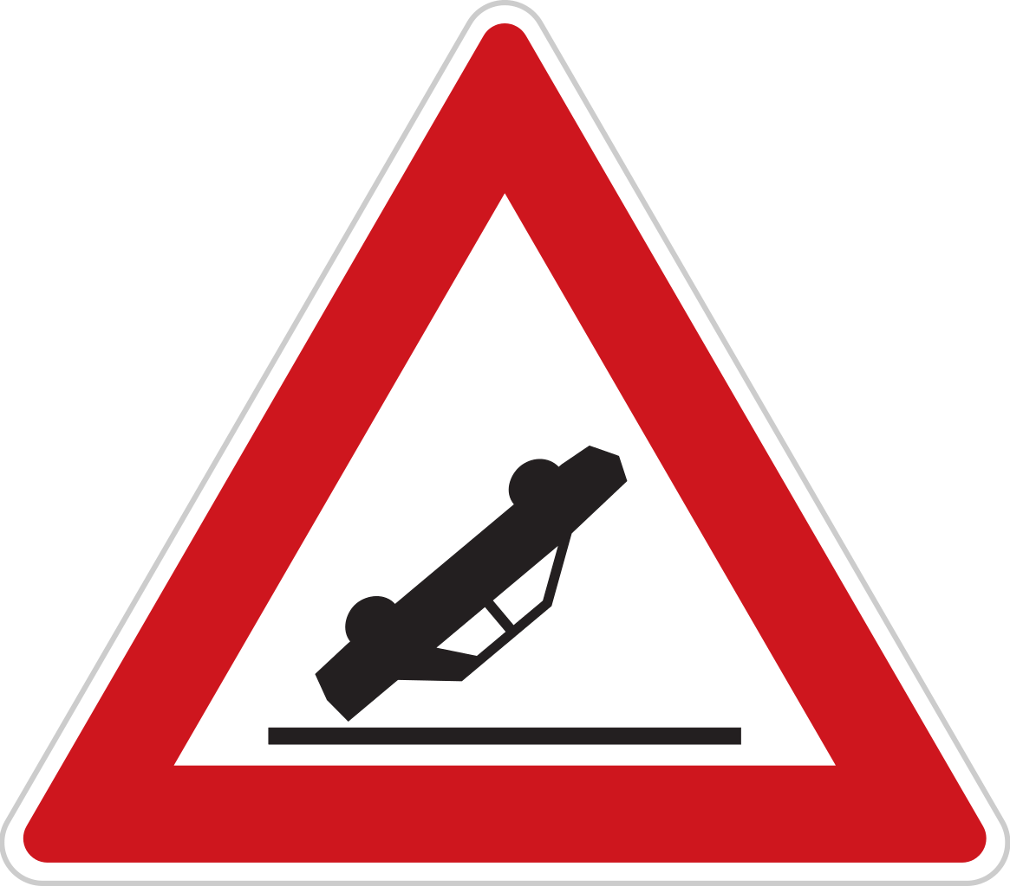
Vysvětlovací povinnost strany nezatížené DB
Situace:
strana zatížená DB objektivně nemůže znát rozhodné skutečnosti; má je však k dispozici protistrana nezatížená DB
Příklad 1:
V automobilu žalovaného ve sporu o náhradu škody způsobené dopravní nehodou jeli dva svědci; je žalovaný povinen je identifikovat, aby jejich výpověď mohla sloužit k prokázání skutkových přednesů žalobce?
Tato fotka od autora Neznámý autor s licencí CC BY-SA

Slide 19
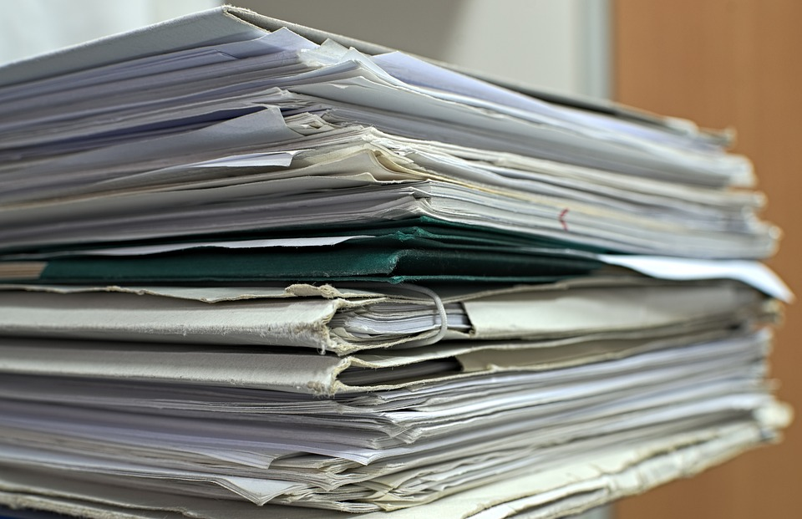
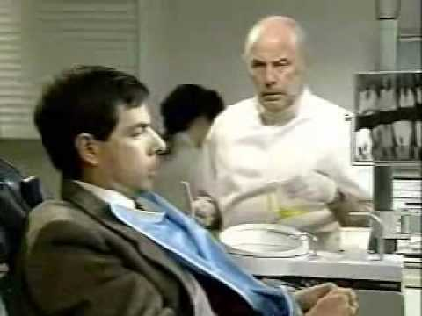
Vysvětlovací povinnost – další příklady
Žalobce tvrdí určité skutečnosti; listiny, kterými je možno jeho tvrzení jedině prokázat, má u sebe žalovaný
Žalující pacient tvrdí, že mu žalovaný zubař nesprávným postupem zlomil čelist; tvrzení žalobce bylo možno prokázat rentgenovými snímky, avšak dle žalovaného byly při přestavbě ordinace zničeny
Tato fotka od autora Neznámý autor s licencí CC BY-SA-NC

Slide 20
3 koncepce vysvětlovací povinnosti
Obecná koncepce vysvětlovací povinnosti
nelze obecně přijmout, aby procesní strana vysvětlovala skutečnosti, které slouží jenom 2. straně, jež na ně ani nepoukázala a ani je rámcově nevnesla do řízení
Koncepce odmítající vysvětlovací povinnost
jsou v rozporu s principem rovnosti zbraní
Koncepce speciální vysvětlovací povinnosti
jako jediná je akceptovatelná

Slide 21
Speciální vysvětlovací povinnost
Vysvětlovací povinnost straně nezatížené DB vzniká:
nemá-li strana zatížená DB žádnou reálnou možnost získat potřebné informace jinak
může-li strana nezatížená DB tyto informace bez obtíží podat
Postačí, když strana zatížená DB přednese alespoň „opěrné body“
Protistraně pak vzniká povinnost podrobně vysvětlit, doplnit a objasnit skutková tvrzení protistrany zatížené DB

Slide 22
Důsledek nesplnění vysvětlovací povinnosti
V rámci volného hodnocení důkazů
Signalizuje obavy z toho, že by splnění vysvětlovací povinnosti prospělo protistraně
V souvislosti s ostatními vykonanými důkazy může soud dospět k vnitřnímu přesvědčení o pravdivosti skutkového přednesu strany zatížené důkazním břemenem

Slide 23
B.3) Konkrétní břemeno vedení důkazu
kdo má za dané procesní situace učinit důkazní návrh, aby ve sporu uspěl
Nevyplývá z norem důkazního břemena, ale z hodnocení důkazů soudem
Skutková, nikoliv právní otázka
V průběhu řízení konkrétní DB jako kyvadlo pendluje mezi stranami, podle toho, zda
Má strana zatížená důkazním břemenem podat Důkaz
Nebo chce-li její odpůrce úspěšně podaný důkaz zpochybnit protidůkazem

Slide 24
Konkrétní břemeno vedení důkazu - příklad
Žalovaný popírá, že peníze, které od žalobce obdržel, byly zápůjčkou
Žalobce tíží DB ohledně skutkových znaků smlouvy o zápůjčce; prokáže je výslechem svědků
Na žalovaného přechází konkrétní břemeno vedení důkazu; např. podaří se mu zpochybnit věrohodnost svědků
Konkrétní břemeno vedení důkazu pak opět přechází na žalobce atd.
Tato fotka od autora Neznámý autor s licencí CC BY-NC

Slide 25
Dělení důkazního břemena
Část II.

Slide 26
Systém pravidel (dělení) důkazního břemena
Základní pravidlo dělení důkazního břemena
Zvláštní pravidla dělení důkazního břemena
Výslovná zákonná pravidla
Vyvratitelné zákonné domněnky
Soudcovská pravidla dělení DB

Slide 27
a) Základní pravidlo dělení důkazního břemena

Slide 28
Psaná a nepsaná základní pravidla
Psaná pravidla
§ 104 josefínského všeobecného řádu soudního
§ 269 uherského CŘS
Čl. 8 švýcarského zgb
Výslovná úprava chybí
Rakousko, Německo (§ 193 osnovy BGB), ČR (§ 271 vl. Návrhu CŘS z roku 1937)
Základní pravidlo dělení DB má povahu Nepsaného Právního pravidla

Slide 29
Obsah základního pravidla
Neplatí:
„důkazní břemeno tíží toho, kdo rozhodné skutečnosti tvrdí“
Negativa se neprokazují
Rosenbergova formule: Každou stranu tíží dB ohledně skutkových předpokladů jí příznivé právní normy
Uplatňuje se v mnoha zemích, v psané nebo nepsané podobě
„Světové obyčejové právo“
Praktický Problém: Jak poznat, které právní normy jsou příznivé žalobci a které žalovanému?

Slide 30
Schéma rozdělení právních norem
Základní (nároková) norma
Protinormy
způsobující zánik práva
způsobující zánik prosaditelnosti práva
zabraňující vzniku práva

Slide 31
Základní (nároková) norma
Kdo uplatňuje nárok, nese důkazní břemeno ohledně skutkových předpokladů Základní (tzv. nárokové) normy
Jde o právní normu, z níž vyplývá právní následek, jehož přiznání se žalobce domáhá
zůstane-li některý ze znaků skutkové podstaty této normy neobjasněn, soudce rozhodne tak, jako by dokazováním zjistil, že tento znak není naplněn
Důsledkem je, že nelze dovodit právní následky, které plynou ze základní normy
Např. uplatňuje-li žalobce nárok na náhradu škody dle § 2913 OZ, je zatížen důkazním břemenem ohledně
Porušení smluvní povinnosti žalovaným (např. nesplnění povinnosti ze smlouvy ani v dodatečné lhůtě)
Existence újmy
Příčinné souvislosti
Stačí prokázat vznik nároku, nikoliv jeho trvání

Slide 32
Popírání a námitky žalovaného
Žalovaný může na žalobu reagovat mj. tím, že
Popře konkrétní skutková tvrzení žalobce
Uplatní námitku
Námitky jsou postaveny na modelu „ano, ale“:
Nárok sice vznikl, ale posléze zanikl
Nárok sice vznikl, ale již jej nelze soudně prosadit
nastala výjimečná skutečnost, která bránila tomu, aby nárok vůbec vznikl
Popření nemá na rozdělení DB vliv – u námitek je žalovaný zatížen dB ohledně skutkových předpokladů právní normy upravující námitku (tzv. protinormy)

Slide 33
Protinormy způsobující zánik práva
Právní normy způsobující, že právní následky vyvolané základní normou posléze zanikly
Její skutková podstata je naplněna později než SP základní normy
Např. Splnění dluhu a jiné způsoby zániku závazku, změny závazku, splnění rozvazovací podmínky

Slide 34
Protinormy způsobující zánik prosaditelnosti práva
Nevyvolávají zánik práva, ale umožňují dlužníku odepřít plnění, a tím navždy nebo dočasně způsobit, že nárok nelze soudně prosadit
Peremptorní (Trvalé) námitky
Např. promlčení, právo ručitele odepřít plnění (§ 2022 OZ)
Dilatorní (Dočasné) námitky
Např. námitka nesplněné smlouvy

Slide 35
Protinormy zabraňující vzniku práva
Brání od počátku tomu, aby nastaly právní následky předpokládané nárokovou normou
2 možné podoby
jejich účinky nastupují v době, kdy je skutková podstata základní (nárokové) normy naplněna jenom zčásti nebo ještě vůbec (Časové hledisko)
Odvolání a zrušení nabídky, zrušení akceptace
Zřeknutí se dědického práva, dědická nezpůsobilost, vydědění
V ostatních případech představují výjimku ze základního pravidla
Nestanovuje se empiricky, ale rozborem vzájemných vztahů, v nichž se ocitají právní normy

Slide 36
Příklady protinorem zabraňujících vzniku práva
Zásadně normy upravující neplatnost a zdánlivost právního jednání
Např. rozpor s dobrými mravy, nedostatek svéprávnosti
Výjimky: určitost a srozumitelnost (obsah patří ke skutkové podstatě nárokové normy)
Normy dovolující jinak obecně zakázané jednání
Okolnosti vylučující protiprávnost
Liberační a exkulpační důvody
Normy zakazující jinak obecně dovolené jednání
zneužití práva a jiné případy porušení principu poctivosti
Výkon práva v rozporu s dobrými mravy

Slide 37
b) Zvláštní pravidla dělení důkazního břemena

Slide 38
B.1) Výslovná zákonná pravidla dělení důkazního břemena

Slide 39
Příklady výslovných pravidel
Pro určitý znak skutkové podstaty upravují důkazní břemeno jinak než základní pravidlo
Např. § 4 odst. 1, § 52 odst. 2, § 90 ZOK
Nadbytečně § 2006 odst. 2 OZ
Jejich obsahem může být též pozitivní fikce, popř. fikce konkrétního skutkového zjištění
§ 916 OZ

Slide 40
B.2) Vyvratitelné zákonné domněnky

Slide 41
Struktura zákonné domněnky
Báze domněnky
Dokazuje ji strana, jíž domněnka svědčí
Chybí-li báze domněnky nebo omezuje-li se Báze na „pochybnosti“, nejde striktně vzato o domněnku, ale o obyčejné zvláštní pravidlo dělení dB (§ 7, § 994 OZ), byť se jako domněnka tváří („Má se za to…“)
Presumovaný následek
Skutečnost odlišná od báze domněnky (zákonná skutková domněnka) – např. domněnka doby dojití podle § 573 OZ
Právní následek (zákonná právní domněnka) – např. § 980 OZ

Slide 42
Vyvratitelné a nevyvratitelné domněnky
Všechny zákonné domněnky mění téma dokazování
Tím jsou znaky báze domněnky
Pouze vyvratitelné domněnky ovlivňují rozdělení důkazního břemena
Strana, vůči níž taková domněnka svědčí, musí podat plný důkaz opaku
Skutečnosti, která se presumuje
Skutečností, z nichž se usuzuje na presumovaný právní následek
Důkaz opaku je plným a hlavním důkazem, nikoliv pouhým protidůkazem

Slide 43
Příklad – Presumpce dobré víry při Nabývání od neoprávněného dle § 984 OZ
Hmotněprávně je dobrá víra nabyvatele předpokladem nabytí vlastnického práva
Rozdělení důkazního břemena
§ 7 OZ: dobrá víra se předpokládá
Vlastník musí domněnku dobré víry vyvrátit důkazem opaku – podat plný důkaz zlé víry nabyvatele
Non liquet – soud rozhodne tak, jako by nabyvatel byl v dobré víře

Slide 44
B.3) Soudcovská pravidla dělení důkazního břemena

Slide 45
Předpoklady a podoba soudcovského pravidla DB
Naléhavá nutnost odchýlení se od základního pravidla DB nebo od zvláštních zákonných pravidel (tj. „obrácení“ či „Otočení“ DB)
Nutnost musí být dána typově; nesmí jít o ad hoc spravedlnostní úvahu
Nestačí snížení míry důkazu pomocí důkazu prima facie
Výsledkem je opět obecné pravidlo, vytvořené pro určité typické situace

Slide 46
Příklad z české judikatury
Zjišťování skutkového stavu ležícího v hluboké minulosti (22 Cdo 1007/2013 a další):
Skutková podstata
Objasnění skutkového stavu je s ohledem na dlouhou dobu prakticky nemožné
Aplikace základního pravidla by vedla ke zjevné nespravedlnosti
Neexistují důvody vylučující uplatnění zkušenostního poznatku, že se věci děly obvyklým způsobem
Dispozice
DB nese ten, kdo tvrdí, že se určitý děj v hluboké minulosti odehrál jinak, než odpovídá obvyklému chodu věcí

